Slide 1
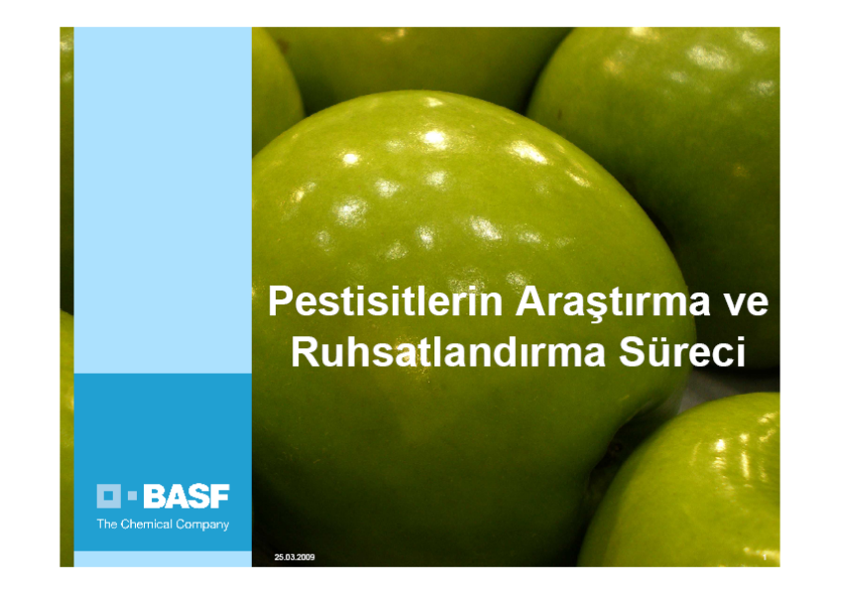
Pestisitlerde Ruhsatlandırma
Link: BASF Ruhsatlandırma süreci. pdf

Slide 2
Türkiye’de bir “Bitki Koruma Ürünü (BKÜ)”nün kullanılabilmesi için 6968 sayılı “Zirai Mücadele ve Zirai Karantina Kanunu”nun ilgili maddeleri ve 11142 sayılı “Zirai Mücadele İlaç ve Aletleri Hakkında Nizamname’’nin ilgili maddelerine dayanılarak hazırlanan “Bitki Koruma Ürünlerinin Ruhsatlandırılması Hakkında Yönetmelik” esasları dahilinde ruhsatlandırılması gerekmektedir.

Slide 3
.
İlgili yönetmelikle, bitki koruma ürünlerine ruhsat alabilecek kişi ve kuruluşlar, ruhsatlandırmanın genel esasları, deneme ve analiz yapacak kişi ve kuruluşlar, bunların yetki ve sorumlulukları, denemelerin nasıl yapılacağı, ruhsatlandırmayla ilgili komisyonun teşekkül, görev ve çalışma esasları detaylarıyla düzenlenmiştir.
Pestisit ve benzeri maddeler formülasyonları üzerinden ruhsatlandırılır. Bazı durumlarda teknik madde halinde de pestisitler ruhsatlandırılabilirler.
Pestisit formülasyonunda veya aktif madde içeriğinde bir değişiklik olduğunda yeniden ruhsat alınması gereklidir.

Slide 4
-Aynı formülasyon ve içerikte olsa dahi farklı firmaların ürettiği veya ithal ettikleri pestisitler için ayrı ayrı ruhsat almak gereklidir.
-Aynı firma tarafından aynı formülasyon ve içeriğe sahip pestisitler hem ithal hem imal ediliyorlarsa yine ayrı ruhsatlandırılmaları gerekmektedir.
-Ancak aynı firma aynı içeriğe ve formülasyona sahip bir pestisiti iki farklı ticari isimle ruhsatlandırmazlar.
-Pestisit ruhsatları 5 yıl için geçerlidir. (YÖNETMELİK DEĞİŞİKLİKLERİNİ SÜREKLİ TAKİP EDİNİZ)

Slide 5
.
Türkiyede ilk kez ruhsatlandırılacak aktif maddeli bir bitki koruma ürünü, daha önce mutlaka AB ve G7 ülkelerinden birisinde ruhsatlı olmalıdır.
Ya da ilacın ruhsatlı olduğu ürünlerin üretiminin yapıldığı ülkenin, dünyada en büyük ilk üç üretici ülkeden biri olduğunu gösterir bir belge ile ruhsatlandırmaya başvurulmalıdır.
Bilindiği gibi, aynı aktif maddeyi içeren ancak farklı kaynaklardan gelen preparatların ruhsatlandırılması emsalden ruhsatlandırma prosedürü ile gerçekleştirilmektedir.

Slide 6
Emsalden ruhsatlandırma, bir pestisit veya benzeri maddenin daha önceden ruhsatlandırılmış olanlar eşdeğer gösterilerek ruhsatlandırılması prosedürüdür.
Bu yöntemle aktif madde itibari ile ilk defa ruhsatlandırılan pestisit ve benzeri maddelerin formülasyonları emsal alınır.
Emsalden ruhsat alan pestisit, emsal alınan ile aynı aktif maddeyi aynı oranda içermeli, aynı formülasyon tipinde olmalı ve aynı fiziksel ve kimyasal özellikleri taşımalıdır.

Slide 7
.
Ruhsat için başvuruda bulunulan formülasyon ilgili yönetmelik esasları dahilinde önerilecek zararlı ve hastalık etmenlerine karşı önce denenir.
Bunun için firmalar piyasaya çıkarmak istedikleri pestisitleri resmi ve özel kurumlar aracılığı ile yetkili uzmanlara tarla koşullannda deneterek pestisitle ilgili raporlarını Tanm ve Köyişleri Bakanlığı'na sunarlar. Bu bakanlığın Koruma Kontrol Genel Müdürlüğü'nde, yetkili uzmanlardan oluşturulmuş komisyon tarafından pestisitin özelliklerini içeren dosya ve yapılmış denemelerin raporlan incelenir. Eğer bu raporlardaki sonuçlar ve veriler yeterli ve olumlu ise pestisite satış ve kullanım için izin yani ruhsat verilir.
Bir pestisit sadece ruhsatlı olduğu bitki üzerindeki ilgili zararlıya karşı kullanılmalıdır. Pestisitin bir zararlıya etkili olması ve bir üründe ruhsatlı olması, bu zararlının görüldüğü tüm ürünlerde kullanılabileceği anlamına gelmez. Zira söz konusu pestisit diğer ürünlerde ruhsatlı değilse kullanılması, gerek fıtotoksisite ve gerekse kalıntı riski nedeniyle uygun değildir.

Slide 8
.
Bir ilacın piyasada bulunduğu sürece kimyasal ve fiziksel özelliklerinin spesifikasyonunda belirtilenlere uygunluğu “Zirai Mücadele İlaçları Kontrol Yönetmeliği”ne göre ilgili bakanlık tarafından kontrol edilir.
Tarımsal zararlı, hastalık etmeni ve yabancı otlara karşı kullanılan pestisitler bayiler tarafından satılır.
Pestisit satışı için Bayilik Ruhsatı Tarım Orman ve Köyişleri Bakanlığı Koruma Kontrol Genel Müdürlüğü tarafından Ziraat Mühendisleri ve belirli süre çalışmış Ziraat Teknisyenleri'ne verilir.
Satıcılar bu ilaçlan ayrı bölmelerde ve dolaplarda muhafaza etmek zorundadırlar. Buna uyup uymadıkları Bakanlığın ilgili elemanlarınca sık sık kontrol edilir.

Slide 9
.
6. Pestisitlerde Etiket veya Prospektüs
Pestisitlerin ambalajlarının üzerinde yapıştırılmış ve pestisitle ilgili bilgileri taşıyan etiketlerin bulundurulması zorunludur.
Eğer pestisitin ambalajı çok küçük ise ayrı bir kağıda düzenlenmiş ve yazılmış prospektüsün bulunması zorunludur.
Etiket ve prospektüste bulunması gereken bilgiler, kolay okunur ve anlaşılır olmak zorundadır ve bunların şekli “Zirai Mücadele İlaçları Prospektüs Yönergesi” ile belirlenmiştir.

Slide 10
Pestisit etiketlerinde zemin renkleri her grup için ayrıdır. Buna göre;
Beyaz etiket: İnsektisit, akarisit ve fumigantlar
San etiket: Herbisitler
Açık yeşil etiket: Fungisitler
Cam göbeği etiket: Bitki gelişim düzenleyiciler
Pembe etiket: Diğerleri (Rodentisit, Mollussisit, Nematisit vs.) için kullanılır.

Slide 11
.
Etiket ve prospektüslerde pestisitin ticari ismi yani preparat isminin hemen altında İnsektisit (Böcek ilacı), Fungisit (Mantar ilacı) Herbisit (Yabancı ot ilacı), Akarisit (Kırmızı örümcek ilacı), Rodentisit (Fare ilacı), Mollussisit (Salyangoz ve sümüklüböcek ilacı), Fumigant (Gaz etkili ilaç) ve Nematisit (Nematod ilacı) ibareleri yer alır.
Sonra ilacın aktif maddesi ve oranı yazılır. Aynı zamanda pestisitin formülasyon şekli de belirtilir. Bu bilgilerin dışında sırasıyla aşağıdaki bilgiler bulunur:

Slide 12
Ruhsat tarih ve numarası
İlacın net ve brüt ağırlığı
Azami perakende satış fiyatı
İmal ve son kullanma tarihi
Şarj numarası
Firma adı ve adresi
Zehirlilik sınıfı ve işareti

Slide 13
.
Etikette pestisitlerin kullanılması ve depolanması ile ilgili bilgiler ise aşağıda gösterilmiş olanlardır.
Tavsiye edildiği etmenler ve dozları
Son ilaçlama ile hasat arasında geçmesi gereken süre
Kullanma şekli
Anlara zehirlilik durumu ile ilgili bilgiler
Doğal düşmanlara etkisi ile ilgili bilgiler
Balıklara zehirliliği ile ilgili bilgiler
Kullanılmaması gerekli bitkiler
Bitkilerde çiçeklenme zamanında kullanılmaması
İlacın uygulanması sırasında gerekli önlemlerle ilgili bilgiler.
Bunların dışında depolama, aktivite, tavsiye ve ikaz ile ilgili uyan işaretlerinin de bulunması zorunludur.

Slide 14
.
7. Pestisitlerin Etki Mekanizmaları
Pestisitlerin böceklere nasıl etki ettiği konusunda önceleri bazı varsayımlar üretilmiş sonraları ise pek çok çalışma yapılmış ve yağlar gibi bazı pestisitlerin fiziksel yolla, böcek gelişim düzenleyicilerin fizyolojik olaylar üzerinde, bazı sentetik pestisitlerin de sinir sistemi üzerinde etkili olduğu keşfedilmiştir.
Büyük çoğunluğu sinir sitemi üzerinde etkili olan sentetik organik pestisitlerin etki mekanizmalarına geçmeden önce, normalde sinir sisteminde bir uyartının nasıl iletildiğinin bilinmesi gereklidir.

Slide 15
Sinir sisteminin ve beynin farklı bölümleri, bir uyartıyı (bilgiyi) kimyasal ve elektriksel olarak aktarır ve düzenler.
Kimyasal uyartı iletimi pre- ve post-sinapslar arasında ve sinaptik boşlukta gerçekleşir.
Sinirsel iletici adı verilen kimyasal maddeler (asetilcholin = ACh = cholin ve asetik asit birleşerek meydana gelir) küçük kesecikler (synaptik kabarcıklar) içinde iki sinir hücresi arasındaki boşluğa (synaptik boşluk) salınır.

Slide 16
.
Bu maddeler boşlukta ilerleyerek diğer sinir hücresindeki alıcı reseptörlere (ACh reseptörleri) tutunur.
Tutunmanın gerçekleşmesiyle hücrede elektriksel bir değişiklik olur.
Bu elektriksel değişim bir sonraki hücrede uyartının devam etmesini ve yeniden iletici madde salınmasını sağlar.
Diğer yandan da asetilcholinesterase enzimi (AChE) devreye girerek alıcı reseptörlerdeki ACh ile reaksiyona girer ve onu, cholin ve asetik asite parçalar.

Slide 17
Böylece kimyasal uyartı iletimi sona ermiş olur. Elektriksel uyartı iletimi ise bir sinir hücresinin bir ucundan diğerine kadar gerçekleşir.
Elektriksel Uyartı: Bir sinir hücresinin bir ucundan diğerine kadar gerçekleşir.
Bir uyartı yokken yani sakin durumda, sinir hücre duvarının dış tarafında sodyum iyonları, iç tarafında ise çeşitli negatif yüklü iyonlar vardır.
Her hangi bir uyartı durumunda hücre duvarlarındaki bu iyonlar çok kısa bir süre için yer değiştirir ve bu değişim bir elektrik akımı gibi hücre duvarı boyunca ilerler.

Slide 18
.
Piretroitij bileşikler sinir sisteminde sodyum kanallarına bağlanarak onların sürekli açık kalmasına ve uyartı durumunun sürekli olmasına neden olurlar.
Organik fosforlu ve karbamatlı bileşikler ise AChE’ni bloke ederek, uyartı sonucu meydana gelen ACh’nin hidrolize olması yani parçalanmasını engellenmiş olurlar.
Bu durumda sinapsislerde ACh birikerek sinir sistemindeki uyartılar sürekli olur ve sonuçta zehirlenme olayı gerçekleşmiş olur.

Slide 19
Zehirlenmiş organizmalarda sürekli titremeler işte bunun sonucu, yani uyartı iletiminin sürekli oluşundan kaynaklanır.
İnsektisit Dayanıklılığıyla Mücadele Komitesi (Insecticide Resistance Action Committee = IRAC) olarak isimlendirilebilecek bir grup, üreticilere ve danışmanlara etkili ve sürdürülebilir pestisit kullanımı için insektisit dayanıklılık yönetimi (Insecticide or Acaricide Resistance Action Committee= IRAC)

